Slide 1
UNIVERSIDAD DE LAS FUERZAS ARMADAS - ESPE
DEPARTAMENTO DE CIENCIAS DE LA VIDA Y DE LA AGRICULTURA
CARRERA DE INGENIERÍA EN BIOTECNOLOGÍA
“Caracterización a nivel morfológico y molecular del agente causal de la enfermedad de la antracnosis en plantas de naranjilla (Solanum quitoense Lam.)”.
Elaborado por: Chacón Ibarra, Josselyn Lizbeth
Director del proyecto: Flores Flor, Francisco Javier Ph.D.
Sangolquí, 11 de marzo 2022

Slide 2
2
Caracterización a nivel morfológico y molecular del agente causal de la enfermedad de la antracnosis en plantas de naranjilla (Solanum quitoense Lam.).
Resultados y discusión
Conclusiones
Introducción
Recomendaciones
Agradecimientos
Materiales y métodos

Slide 3
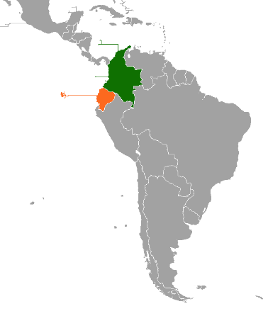
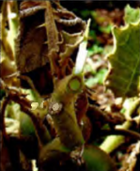
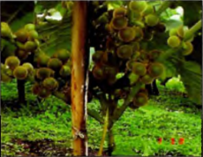
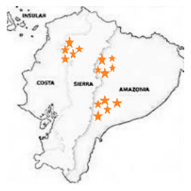
INTRODUCCIÓN
3
Nombre común:
Naranjilla o lulo
Nombre científico:
Solanum quitoense Lam.
Familia:
Solanaceae
Origen y distribución
Variedades e híbridos
Zonas de cultivo de naranjilla en Ecuador
Solanum quitoense Lam. var. quitoense
Agria, Baeza “dulce”, INIAP-Quitoense 2009
Puyo
INIAP Palora Mera
Estribaciones de los Andes
Frutal tropical andino
Solanum quitoense Lam. var. septentrionale
Espinosa
(Andrade et al., 2015; INIAP, 2014; Ramírez, 2020; Revelo et al., 2010)

Slide 4
INTRODUCCIÓN
4
Importancia del cultivo de naranjilla en Ecuador
Afectaciones de la producción de naranjilla
Producción nacional de naranjilla, 2014-2019.
Carchi, Zamora Chinchipe, Pichincha y Morona Santiago son las provincias con mayor producción.
Exportación nacional de naranjilla, 2014-2019.
Principales destinos
Aroma
Gran demanda en los mercados agroindustriales
Sabor agridulce
Valor nutricional
(Sistema de Información Pública Agropecuaria, 2019; Vásquez et al., 2011)

Slide 5
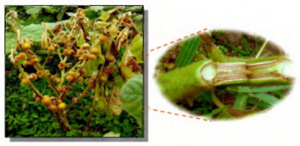
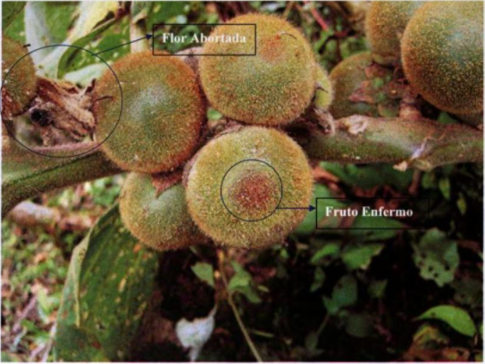
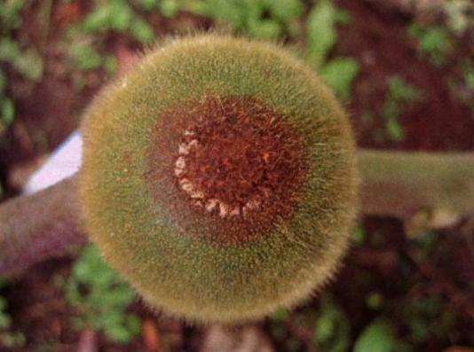
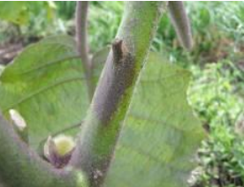
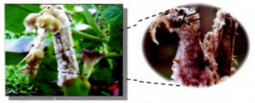
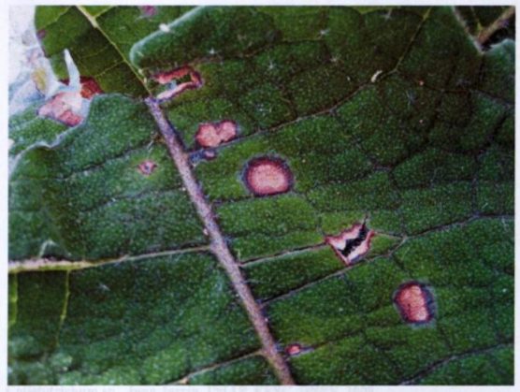
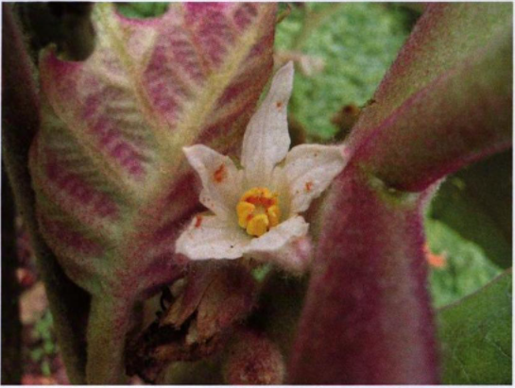
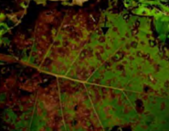
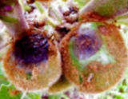
INTRODUCCIÓN
5
Enfermedades fúngicas
Antracnosis
Síntomas de la antracnosis en plantas de naranjilla
Marchitez vascular:
Fusarium oxysporum
Tizón tardío:
Phytophthora infestans
Pudrición húmeda o
algodonosa:
Sclerotinia sclerotiorum
Mancha clorótica de
la hoja:
Cladosporium sp.
Antracnosis:
Colletotrichum sp.
Enfermedad pre y post -cosecha
Afecta la calidad de los frutos
Pérdida económica
(Jarrín, 2009; Ochoa et al., 2010; Revelo et al., 2010)

Slide 6
INTRODUCCIÓN
6
Agente causal de la antracnosis
Hongo filamentoso
Nombre científico:
Colletotrichum sp.
Familia:
Glomerellaceae
Cultivos de zonas tropicales, subtropicales y templadas
Cereales
Legumbres
Plantas ornamentales
Hortalizas
Frutales
Alta diversidad de especies
14 complejos o agregados de especies
Género de hongos de importancia económica
Alta incidencia
(Da Silva et al., 2020; Dávila et al., 2018; Prusky et al., 2000)

Slide 7
OBJETIVOS
7
Objetivo General
Caracterizar a nivel morfológico y molecular el agente causal de la enfermedad de la antracnosis en plantas de naranjilla (Solanum quitoense Lam.).
Objetivos Específicos
Aislar al microorganismo asociado con la sintomatología de la enfermedad de la antracnosis en plantas de naranjilla (Solanum quitoense Lam.).
Identificar macro y microscópicamente al microorganismo aislado a partir de muestras de plantas de naranjilla (Solanum quitoense Lam.) con sintomatología de la enfermedad de la antracnosis.
Identificar a nivel molecular al microorganismo aislado a partir de muestras de plantas de naranjilla (Solanum quitoense Lam.) con sintomatología de la enfermedad de la antracnosis.
Completar los postulados de Koch en plantas sanas de naranjilla (Solanum quitoense Lam.).

Slide 8
HIPÓTESIS
8
El fitopatógeno relacionado con las lesiones hundidas de color marrón acompañadas de masas de esporas de color salmón en frutos de naranjilla pertenece al género Colletotrichum.

Slide 9
9
Caracterización a nivel morfológico y molecular del agente causal de la enfermedad de la antracnosis en plantas de naranjilla (Solanum quitoense Lam.).
Resultados y discusión
Conclusiones
Introducción
Recomendaciones
Agradecimientos
Materiales y métodos

Slide 10
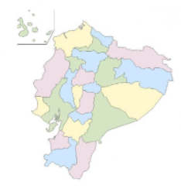
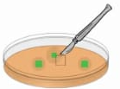
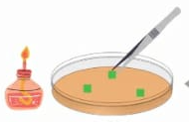
METODOLOGÍA
10
Recolección del material vegetal
Aislamiento del agente causal
Santo Domingo
Nuevo Machachi – Tandapi (NM-SD)
1
Pichincha
Tumbaco (T1-Pi y T2-Pi)
X3
NaClO 1%
Agua estéril
Frutos de naranjilla con síntomas de la antracnosis
PDAa
25°C
Tungurahua
Río Verde y Río Negro – Vía Baños
(RV-Tu y RN-Tu)
2
Caracterización morfológica
Agua estéril
PDAa
Descripción macro y microscópica
Nuevo medio PDAa
Aislamiento de una sola colonia
(Caicedo et al., 2017; Guamán, 2018; INIAP, 2021; Živković et al., 2010)

Slide 11
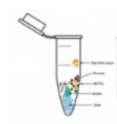
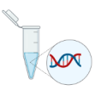
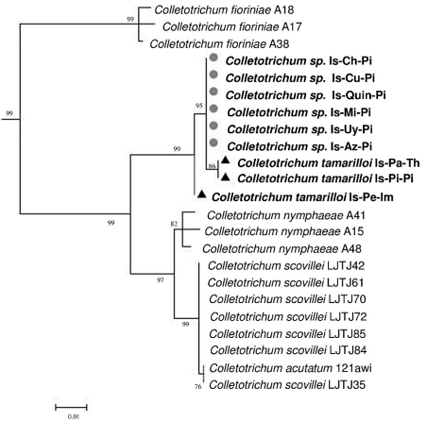
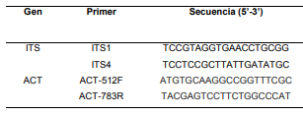
METODOLOGÍA
11
Caracterización molecular
Análisis filogenético
Extracción de ADN
Cuantificación - calidad
PCR
Electroforesis
Alineamiento múltiple
Secuenciación Sanger
Limpieza de
secuencias
Análisis de homología
e identidad
Análisis molecular multilocus
Concatenación de secuencias ITS y ACT
Tabla 1
Primers utilizados para la amplificación por PCR
Análisis de máxima verosimilitud (ML)
(Berrendero et al., 2008; Caicedo et al., 2017; Damm et.al, 2012)

Slide 12
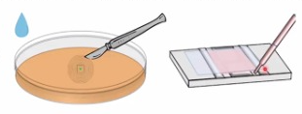
METODOLOGÍA
12
Postulados de Koch
Preparación del inóculo
Inoculación en frutos sanos
Incubación en cámara húmeda
Agua estéril
1x10^6 conidios/mL
Herida y goteo
25°C y 90% de humedad
Análisis macro y microscópico
Reaislamiento del patógeno
Recuperación del patógeno
Cultivo monospórico
Evaluación de signos y síntomas a los 7 días
(Caicedo et al., 2017; Gañán et al., 2015; Nieto et al., 2019; Pinto et al., 2013)

Slide 13
13
Caracterización a nivel morfológico y molecular del agente causal de la enfermedad de la antracnosis en plantas de naranjilla (Solanum quitoense Lam.).
Resultados y discusión
Conclusiones
Introducción
Recomendaciones
Agradecimientos
Materiales y métodos

Slide 14
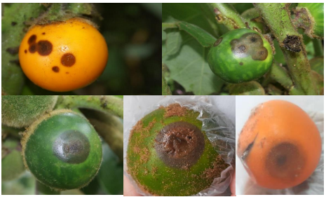
RESULTADOS Y DISCUSIÓN
14
Visualización y descripción de los síntomas
Síntomas y signos de la antracnosis en frutos de naranjilla (Solanum quitoense Lam.)
Lesiones necróticas + masas de conidios
Enzimas hidrolíticas
T1-Pi
T2-Pi
Pre y post cosecha
Ataca frutos maduros e inmaduros
Agente causal
Colletotrichum sp.
T ° = 17.5° - 19° C
90%
RV-Tu
RN-Tu
NM-SD
(Jarrín, 2009; Montes et al., 2010; Nieto et al., 2019; Wharton y Diéguez, 2004)

Slide 15
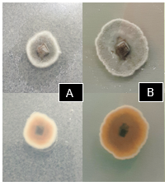
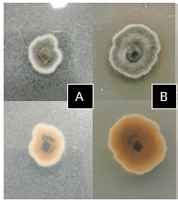
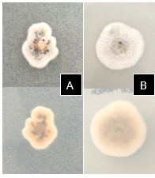
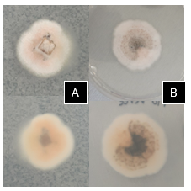
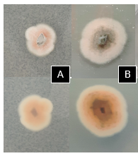
RESULTADOS Y DISCUSIÓN
15
Caracterización macroscópica de los aislados
Aislados T1-Pi, T2-Pi, NM-SD, RV-Tu y RN-Tu a los 4 y 8 días de crecimiento
T1-Pi
T2-Pi
NM-SD
RV-Tu
RN-Tu
Gris verdoso oscuro
Anaranjado grisáceo claro
(Damm et al., 2012)

Slide 16
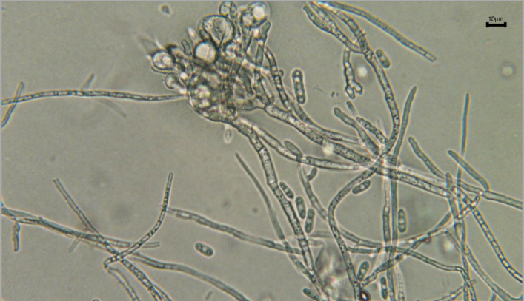
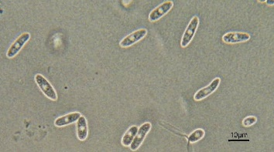
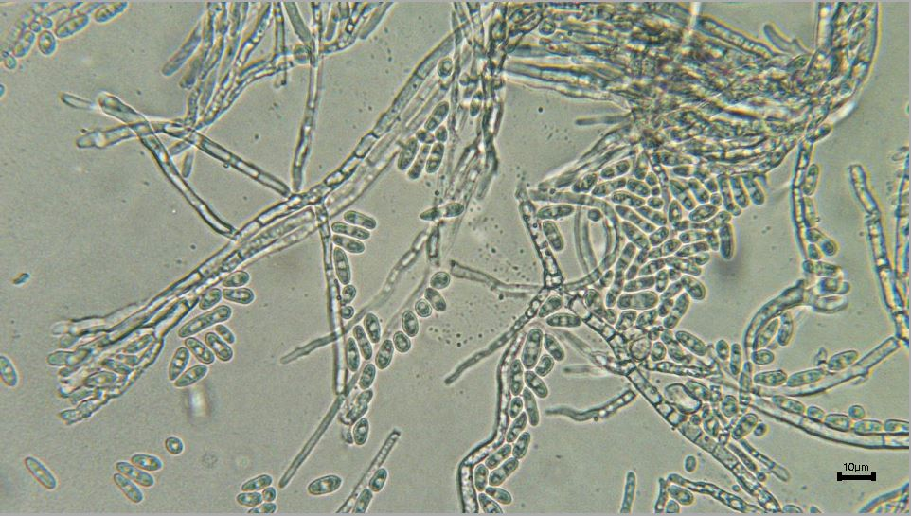
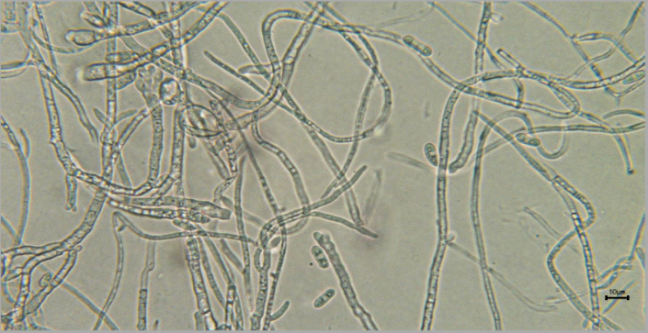
RESULTADOS Y DISCUSIÓN
Conidios aseptados
16
Caracterización microscópica de los aislados
T1-Pi
T2-Pi
RV-Tu
RN-Tu
Punta de seta
Forma: cilíndrica - Extremos: ambos extremos agudos y un solo extremo agudo
Conidióforos
NM-SD
Formados directamente sobre las hifas
Forma: fusiforme - Extremos: ambos extremos agudos
Tamaños de los conidios
Código del aislado | Largo (μm) | Ancho (μm)
T1-Pi | 13,597 | 5,195
T2-Pi | 15,395 | 5,858
NM-SD | 15,666 | 5,439
RV-Tu | 12,629 | 4,629
RN-Tu | 12,719 | 4,64
Colletotrichum acutatum
Células conidiógenas
(Damm et al., 2012; Falconí, 2013; Oliveria et.al, 2005)

Slide 17
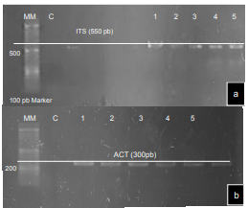
RESULTADOS Y DISCUSIÓN
17
Identificación molecular
T1-Pi
T2-Pi
NM-SD
RV-Tu
RN-Tu
Electroforesis en gel de agarosa de amplicones de: a) ITS y b) ACT
ITS: 540 pb
ACT: 245 pb
ITS
99,44 – 99,81% identidad
ACT
99,59% identidad
Especies del complejo Colletotrichum acutatum
Colletotrichum sp. isolate
Is-Ch-Pi
Is-Cu-Pi
Is-Qui-Pi
Is-Mi-Pi
Is-Uy-Pi
Is-Az-Pi
ITS
99,44 – 99,81% identidad
ACT
99,19% identidad
Colletotrichum sp. isolate
L5N4
L5N80
L5N29
ITS
99,26 – 99,81% identidad
1. T1-Pi, 2. T2-Pi, 3. NM-SD, 4. RV-Tu y 5. RN-Tu
(Dávila et al., 2018; Guamán y Caicedo; 2018)

Slide 18
RESULTADOS Y DISCUSIÓN
18
F
Análisis filogenético
Colletotrichum sp.Is-Cu-Pi
Colletotrichum sp.Is-Az-Pi
96
Colletotrichum sp.Is-Quinc-Pi
Colletotrichum sp.Is-Ch-Pi
Colletotrichum sp.Is-Uy-Pi
Colletotrichum sp.Is-Mi-Pi
Colletotrichum sp. isolate L5N80
Colletotrichum sp.
70
Colletotrichum sp. isolate L5N4
Colletotrichum sp. isolate L5N29
AisladoT2-Pi
Aislado T1-Pi
C. acutatum
Aislado RN-Tu
91
Aislado NM-Tu
Aislado RV-Tu
Colletotrichum melonis CBS 159 84
Colletotrichum tamarilloi CBS 129814
64
Colletotrichum sp. CBS 129810
77
Colletotrichum paranaense CPC 20928
Colletotrichum lupini CBS 109216
Colletotrichum limetticola CBS 114 14
53
Colletotrichum costaricense CBS 330 75
Colletotrichum abscissum CDA918
Colletotrichum simmondsii CBS 122122
Colletotrichum scovillei CBS 126529
Colletotrichum nymphaeae CPC 20897
C. gloeosporioides
Colletotrichum tropicale CBS 124949
97
Colletotrichum fructicola ICMP 17921
Colletotrichum gloeosporioides ICMP 17821
Monilochaetes infuscans CBS 869 96
0.10
(Bragança et al., 2016; Crouch et al., 2009; Da Silva, 2020; Damm et al., 2012; Dávila et al., 2018; Guamán y Caicedo; 2018)

Slide 19
RESULTADOS Y DISCUSIÓN
19
Análisis filogenético
Colletotrichum sp. Is-Cu-Pi
Colletotrichum sp. Is-Az-Pi
Colletotrichum sp. Is-Quinc-Pi
96
Colletotrichum sp. Is-Ch-Pi
Colletotrichum sp. Is-Uy-Pi
Colletotrichum sp. Is-Mi-Pi
Nueva especie de Colletotrichum que afecta naranjilla
Colletotrichum sp isolate L5N80
Colletotrichum sp.
70
Colletotrichum sp isolate L5N4
54
Colletotrichum sp isolate L5N29
Aislado T2-Pi
85
Aislado T1-Pi
Aislado RN-Tu
91
Aislado NM-SD
Aislado RV-Tu
Análisis filogenético molecular multilocus
Colletotrichum melonis CBS:159.84
64
Colletotrichum tamarilloi CBS 129814
77
67
Colletotrichum sp. CBS 129810
Colletotrichum paranaense CPC 20928
Colletotrichum lupini CBS 109216
TUB2
GAPDH
ACT
HIS3
CHS-1
ITS
Colletotrichum limetticola CBS 114.14
53
Colletotrichum costaricense CBS:330.75
Colletotrichum abscissum CDA918
Colletotrichum simmondsii CBS 122122
Colletotrichum scovillei CBS 126529
Colletotrichum nymphaeae CPC 20897
Colletotrichum tropicale CBS 124949
97
Colletotrichum fructicola ICMP 17921
Colletotrichum gloeosporioides ICMP 17821
Monilochaetes infuscans CBS:869.96
(Bragança et al., 2016; Crouch et al., 2009; Da Silva, 2020; Damm et al., 2012; Dávila et al., 2018; Guamán y Caicedo; 2018)

Slide 20
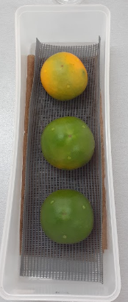
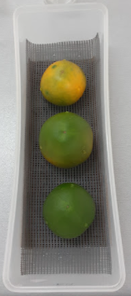
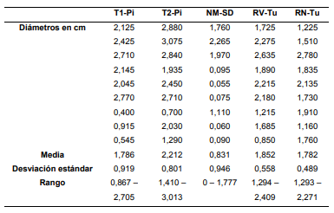
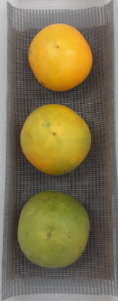
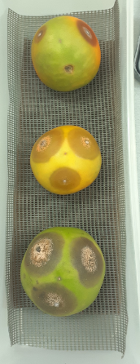
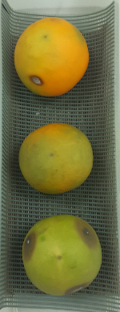
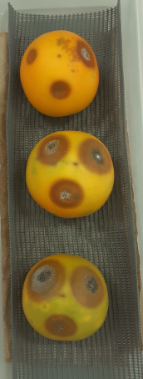
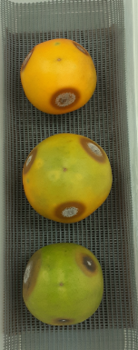
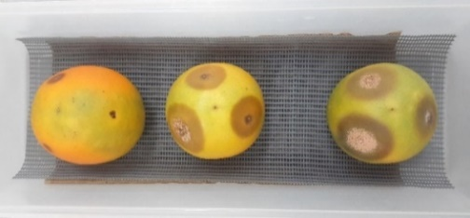
RESULTADOS Y DISCUSIÓN
20
Patogenicidad
Postulados de Koch
Diámetros de las lesiones de color marrón de los frutos inmaduros de naranjilla infectados con los aislados de Colletotrichum sp.
Frutos inmaduros de Solanum quitoense Lam. var quitoense el día 7 de la infección con los aislados de Colletotrichum sp.
C
1
2
3
4
5
Análisis de varianza
Valor p: 0,0076
T2-Pi
> patogenicidad
NM-SD
< patogenicidad
Control, 1. T1-Pi, 2. T2-Pi, 3. NM-SD, 4. RV-Tu y 5. RN-Tu
(Arrieta et al., 2010; Montes et al., 2010)

Slide 21
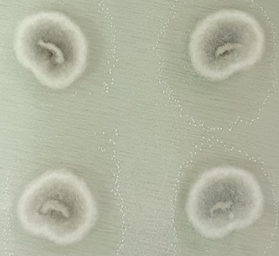
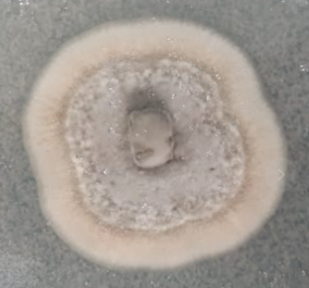
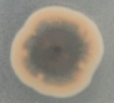
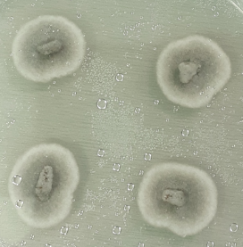
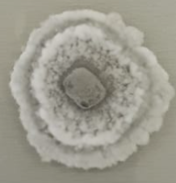
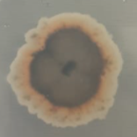
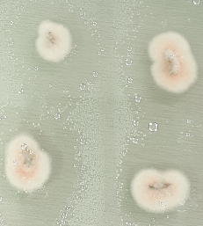
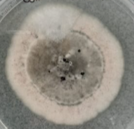
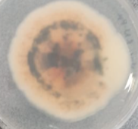
RESULTADOS Y DISCUSIÓN
21
Postulados de Koch
T2-Pi
T1-Pi
RV-Tu
RN-Tu
NM-SD
(Castro et al, 2019)

Slide 22
22
Caracterización a nivel morfológico y molecular del agente causal de la enfermedad de la antracnosis en plantas de naranjilla (Solanum quitoense Lam.).
Resultados y discusión
Conclusiones
Introducción
Recomendaciones
Agradecimientos
Materiales y métodos

Slide 23
CONCLUSIONES
23
A partir de la toma de muestras en 3 provincias del Ecuador se obtuvo un total de 5 aislamientos del agente causal asociado a los síntomas de la antracnosis en naranjilla (Solanum quitoense Lam.).
Existe variabilidad fenotípica con respecto a la coloración de las colonias de los cinco aislados, pues se observaron coloraciones de gris oscuro con tonalidad verdosa para los aislados T1-Pi y T2-Pi, en contraste con las coloraciones gris claro con tonalidad anaranjada para los aislados NM-SD, RV-Tu y RN-Tu.
Los conidios de los aislados de Pichincha y Tungurahua mostraron formas cilíndricas con ambos extremos agudos y un solo extremo agudo. Mientras que los conidios de NM-SD son fusiformes con ambos extremos agudos. Estos resultados coinciden con la morfología de las especies del complejo de C. acutatum.
La secuenciación, el alineamiento y el análisis filogenético de los genes ITS y ACT permitieron demostrar que el agente causal de los síntomas de la antracnosis en naranjilla forma parte del complejo de especies de Colletotrichum acutatum.
Tras la inoculación de frutos sanos de Solanum quitoense Lam. con aislados de Colletotrichum sp. del complejo C. acutatum, se confirmó que este hongo es el agente causal de los síntomas de la antracnosis en frutos de naranjilla

Slide 24
24
Caracterización a nivel morfológico y molecular del agente causal de la enfermedad de la antracnosis en plantas de naranjilla (Solanum quitoense Lam.).
Resultados y discusión
Conclusiones
Introducción
Recomendaciones
Agradecimientos
Materiales y métodos

Slide 25
RECOMENDACIONES
25
Tomar en cuenta la caracterización de apresorios debido a que son estructuras muy conservadas dentro de cada especie de Colletotrichum.
Examinar otras regiones como: TUB2, GAPDH, HIS3 y CHS-1, con el fin de complementar el análisis molecular multilocus y esclarecer el agente causal de la antracnosis en naranjilla.
Los resultados de patogenicidad deberían ser respaldados por pruebas de sensibilidad a fungicidas. Además de ello, se podrían realizar estudios complementarios de patogenicidad de estos aislados en otros frutales, como en Solanum betaceum.

Slide 26
24
Caracterización a nivel morfológico y molecular del agente causal de la enfermedad de la antracnosis en plantas de naranjilla (Solanum quitoense Lam.).
Resultados y discusión
Conclusiones
Introducción
Recomendaciones
Agradecimientos
Materiales y métodos

Slide 27
AGRADECIMIENTOS
Francisco Flores, PhD.
Director del proyecto
José Ochoa, PhD.
Fitopatólogo del INIAP
María Luisa Insuasti, PhD.
Investigadora del INIAP
Ing. Francisco Garrido e Ing. Vanessa Gaona
Técnicos de IDgen
FAMILIA Y AMIGOS

